Slide 1
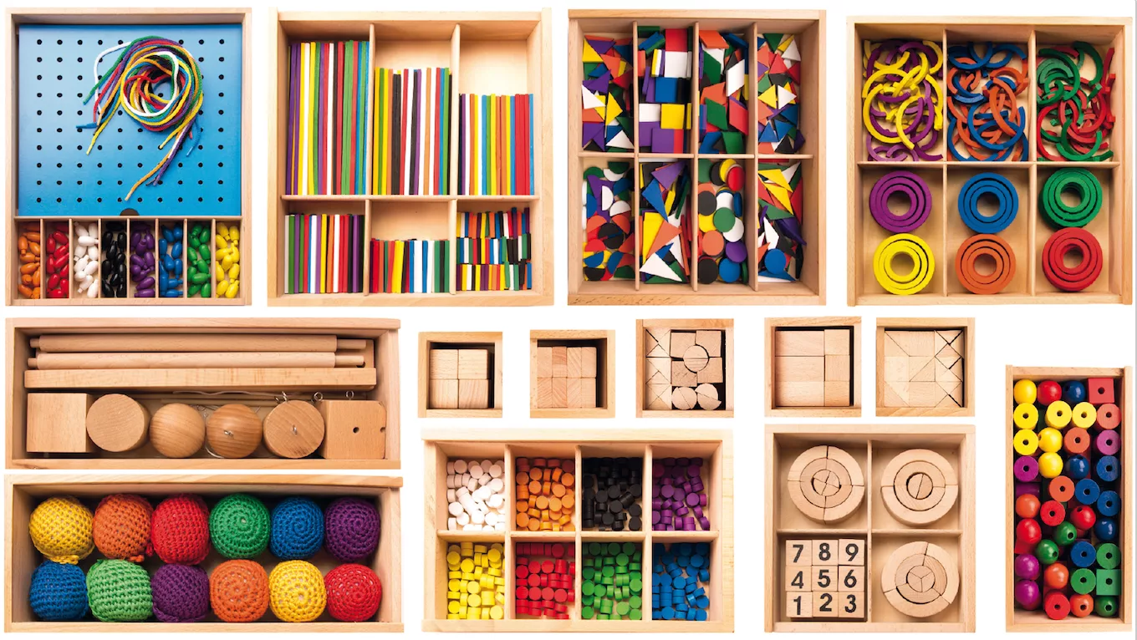
«Использование дидактического набора «Дары Фрёбеля» в коррекционной- работе»

Slide 2
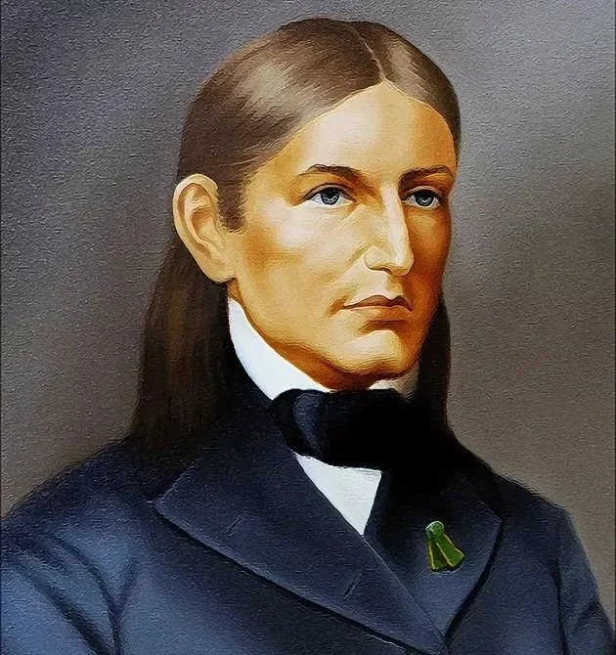
(21 апреля 1782 — 21 июня 1852) немецкий педагог, теоретик дошкольного воспитания, создатель понятия «детский сад».

Slide 3
Задачи игрового набора «Дары Фрёбеля»
- развития социальных и коммуникативных умений;
- сенсорного развития;
- развития мелкой моторики;
-развития познавательно-исследовательской и продуктивной (конструктивной) деятельности;
- формирования элементарных математических представлений;
- развития логических способностей;
- развития потребности взаимодействия с окружающим миром;
- а также при организации психолого-педагогической работы по освоению детьми образовательных областей.

Slide 4
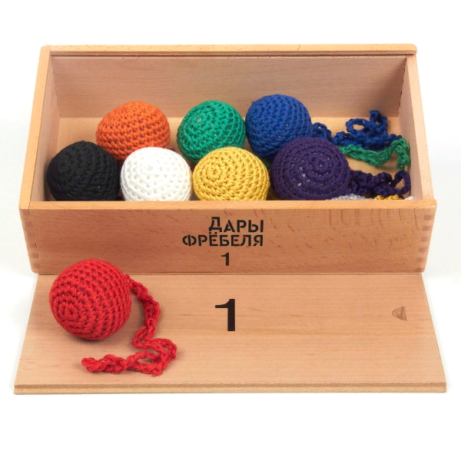
Модуль 1 «Шерстяные мячики»
Первый дар: разноцветные мячи на веревочке
Возраст: с 3 месяцев до 4 лет
Мячики направлены на:
- Развитие умение различать цвета
- Знакомят с пространственными представлениями.
- Знакомит с утверждением и отрицанием.

Slide 5
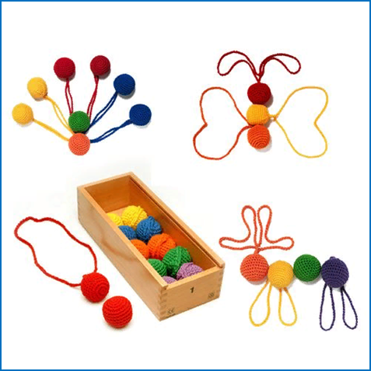

Slide 6
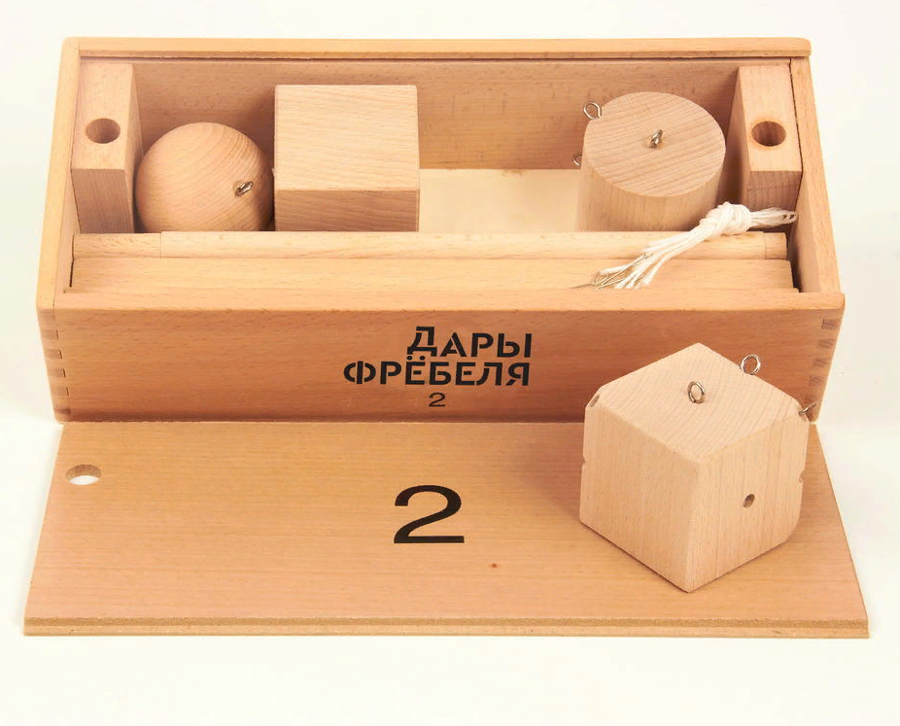
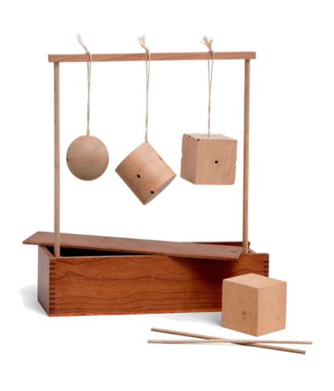
Модуль 2 «Основные тела»
Второй дар: шар, кубик и цилиндр.
С помощью их ребенок знакомится с разными формами предметов, развивает исследовательские навыки.
Шар - символ движения.
Кубик - символ покоя и символ «единства в многообразии» (куб един, но вид его различен в зависимости от того, как он представлен взору: ребром, стороной, вершиной).
Цилиндр совмещает и свойства шара, и свойства кубика: он устойчив, если поставлен на основание, и подвижен, если положен, и т.д.

Slide 7
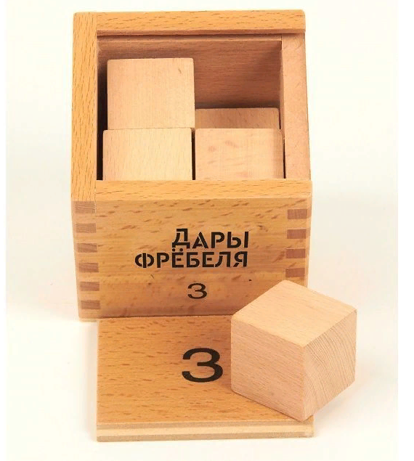
Модуль 3 «Куб из кубиков»
Третий дар: куб, разбитый на 8 маленьких кубиков.
Цель:
понимание целого и частей (сложного единства
развитие творческих способностей.

Slide 8
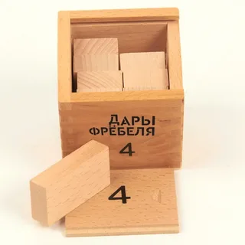
Модуль 4 «Куб из кусков»
Четвертый дар: куб, разделенный на восемь плиток.
Цель:
развитие пространственного мышления;
понимание взаимоотношений между различными частями целого;
развитие зрительно-моторной координации.

Slide 9
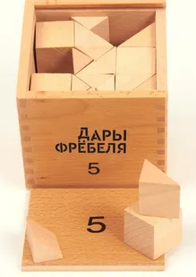
Модуль 5 «Кубики и призмы»
Пятый дар: куб, разделенный на 27 маленьких кубиков, при этом 9 из них разделены на более мелкие составляющие.
Цель игры:
- знакомство с понятиями квадрата и треугольника; знакомство с объемными формами (куб и треугольная призма);
- развитие воображения;
- развитие зрительно-моторной координации.

Slide 10
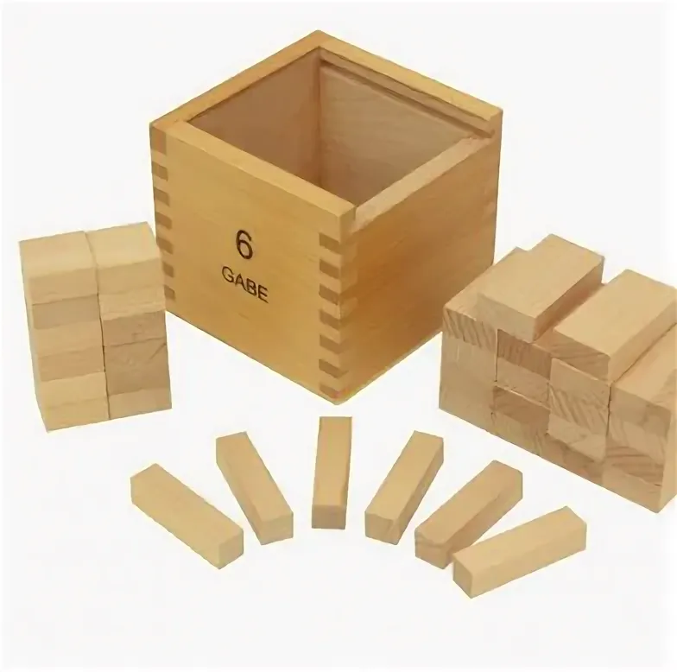
Модуль 6 «Кубики, столбики, кирпичики»
Шестой дар: куб, разделенный на 27 кубиков, многие из которых разделены на другие фигуры
Цель игры:
- знакомство с понятиями полуцилиндра;
- развитие пространственного мышления;
- развитие воображения.

Slide 12
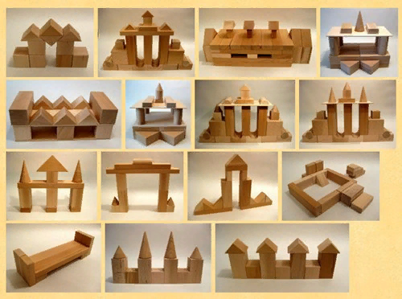

Slide 13
Кроме этих шести даров, Ф. Фребель предлагал такие материалы для игр как:
ласкательные песни;
игры с плоскостями (складывание);
игры с линиями (палочки, бумажные полоски);
игры с точками(горох) выкалывание;
вышивание;
подвижные игры.

Slide 14
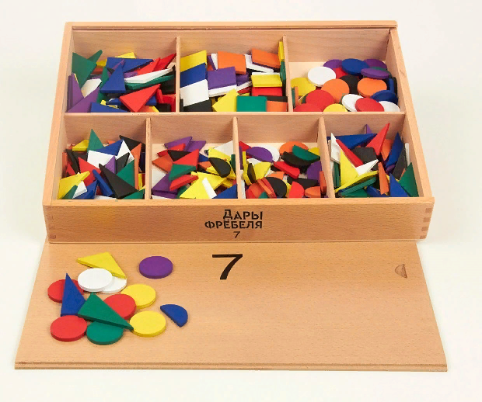
Модуль 7 «Цветные фигуры»
Седьмой дар: цветные плоские геометрические фигуры
Демонстрирует абстракцию, подготавливает ребёнка к рисованию. Используется для демонстрации изображения как заместителя реальных объектов.
Цель: развивает воображение.

Slide 15
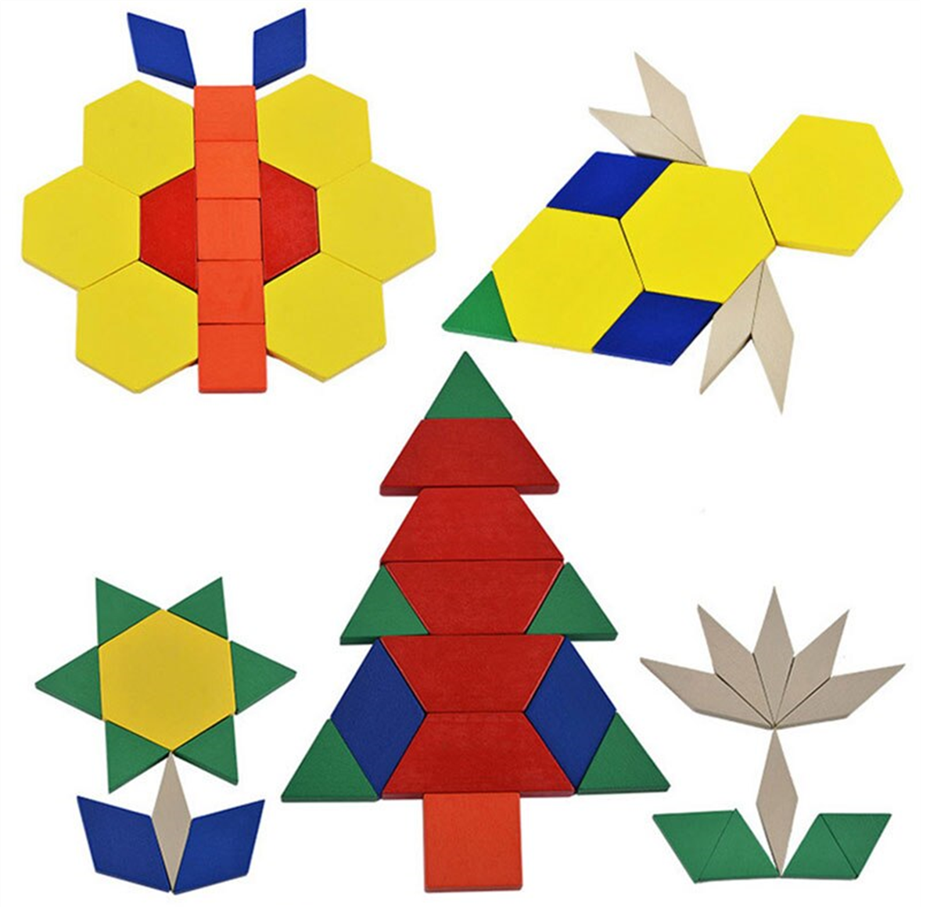

Slide 16
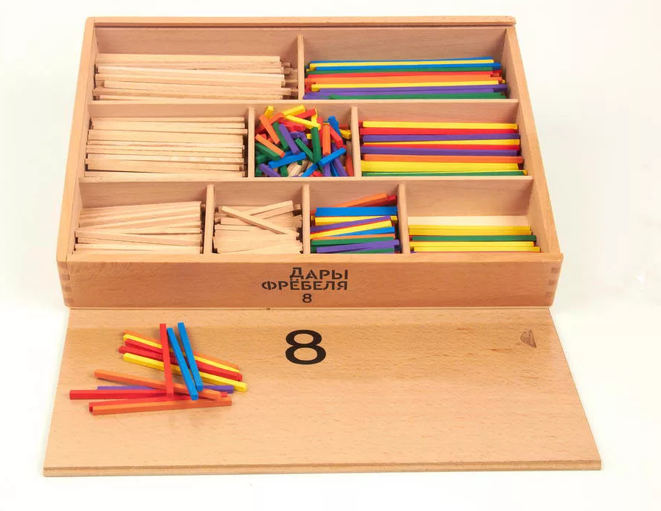
Модуль 8 «Палочки»
Восьмой дар: цветные палочки.
Демонстрирует линию и вводит понятие длины. Используется для введения идеи периметра.
Цель: развивает моторные навыки, координацию, переводит математические способности на новый уровень.

Slide 17
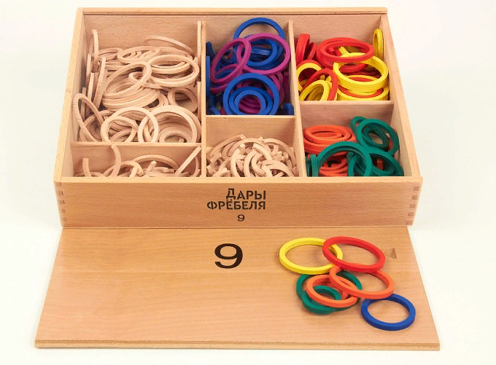
Модуль 9 «Кольца и полукольца»
Девятый дар: цветные кольца и полукольца.
Представляет идею кривой. Используется для введения идеи края цилиндра.
Цель: развивает моторные навыки, координацию, переводит математические способности на новый уровень

Slide 18
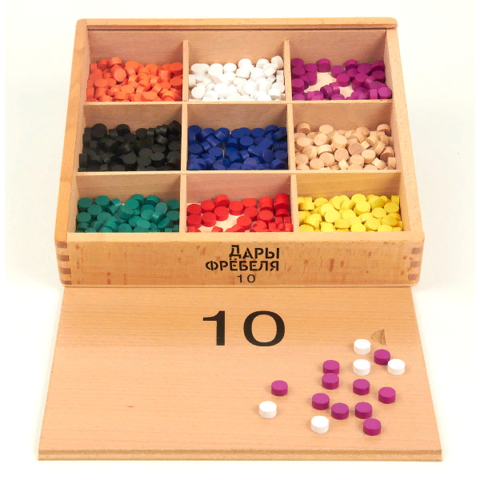
Модуль 10 «Фишки»
Десятый дар: цветные точки (горошины).
Демонстрирует, что линия состоит из точек. Используется для конструирования континуума из конечных объектов.
Цель: развивает моторные навыки, координацию, переводит математические способности на новый уровень. Теперь ребёнок может переходить к изобразительной деятельности.

Slide 19
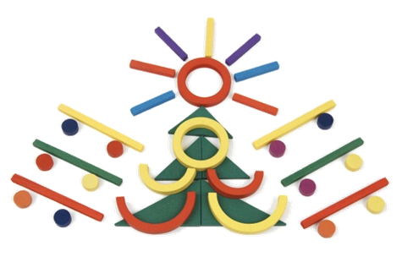
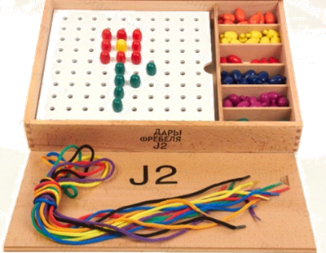
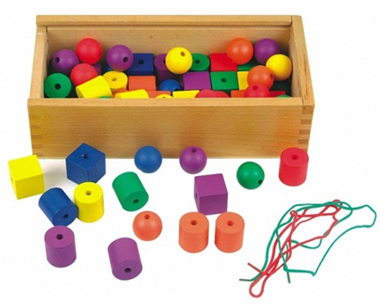
Заслуга Ф.Фребеля заключается также в том, что он выстроил и обосновал последовательность использования игр, определив для каждой игры свое место и время, в результате чего детские игры стали представлять собой не хаотичную массу, а стройную и связную систему. Все игры сопровождались песенкой или стишком воспитателя, многие из которых сочинил он сам.
Это интересно! Интересным фактом в жизни Фребеля является то, что в 1844 году он предложил и ввел пальчиковые игры, так популярные сейчас.
Кроме того, именно Фребель изобрел первую детскую мозаику, а также многие другие детские развивающие игры, хорошо известные всем нам. Например, он считал очень полезным нанизывание на тесьму бусин разного цвета из керамики, стекла, дерева. Ф. Фребель придумал задания для детей по плетению из бумаги, а по оригами – складыванию из бумаги, а также много других интересных детских занятий.

Slide 20
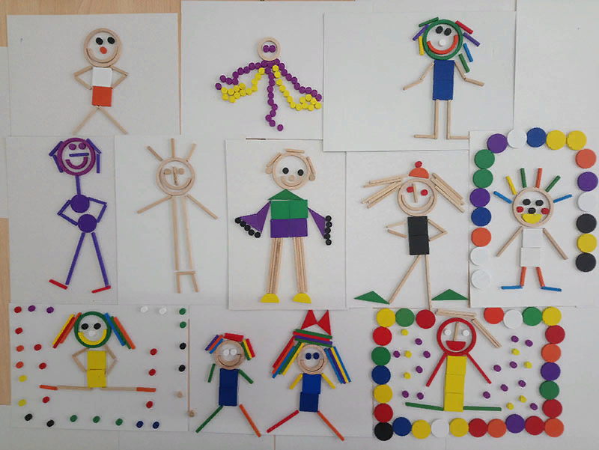

Slide 21
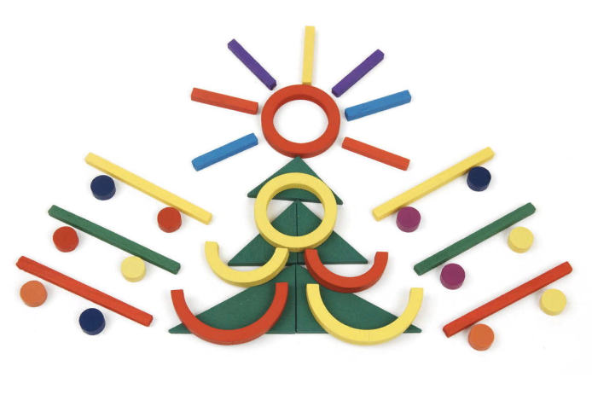
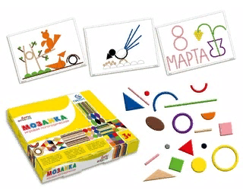

Slide 22
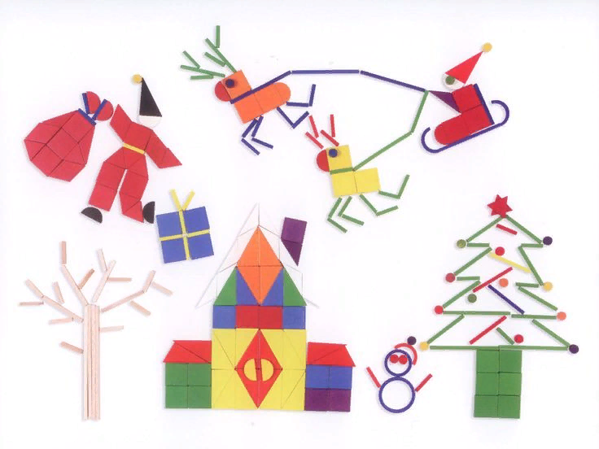

Slide 23
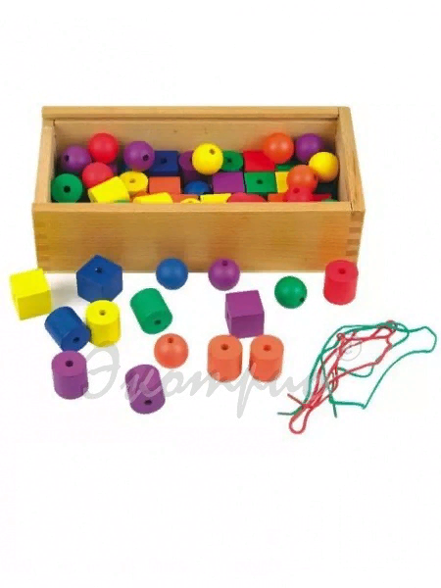
Модуль 11 (J1) «Цветные тела»

Slide 24
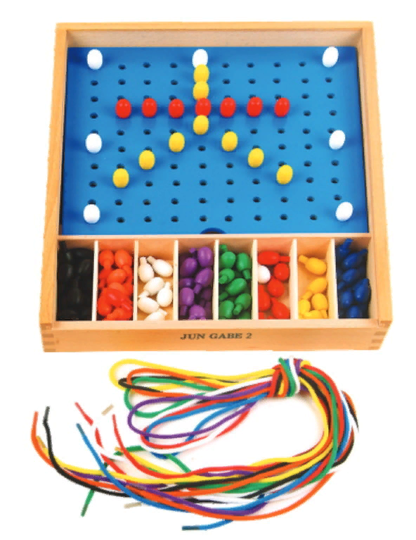
Модуль 12 (J2) «Мозаика. Шнуровка»

Slide 25
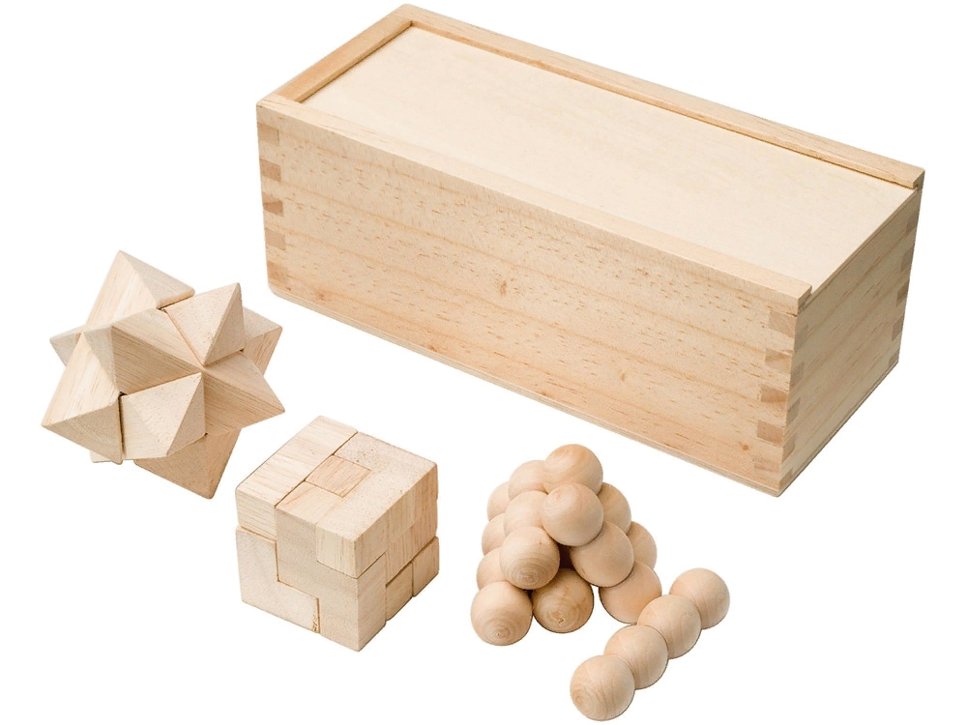
Модуль 13 (5B) «Башенки»

Slide 26
Модуль 13 (5B) «Башенки»

Slide 27
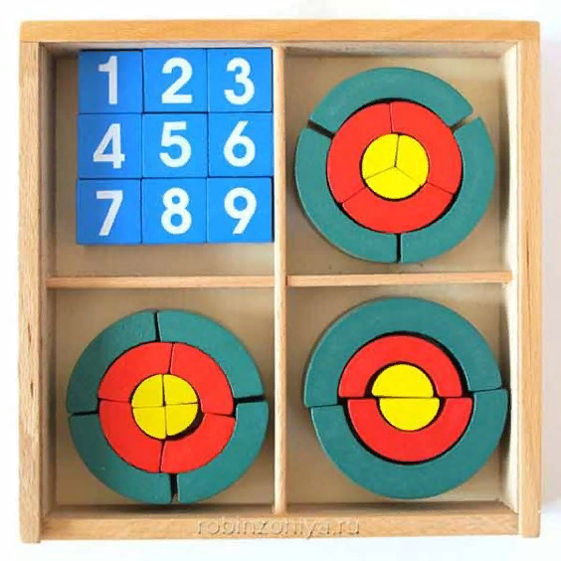
Модуль 14 (5Р) «Арки и цифры»

Slide 28
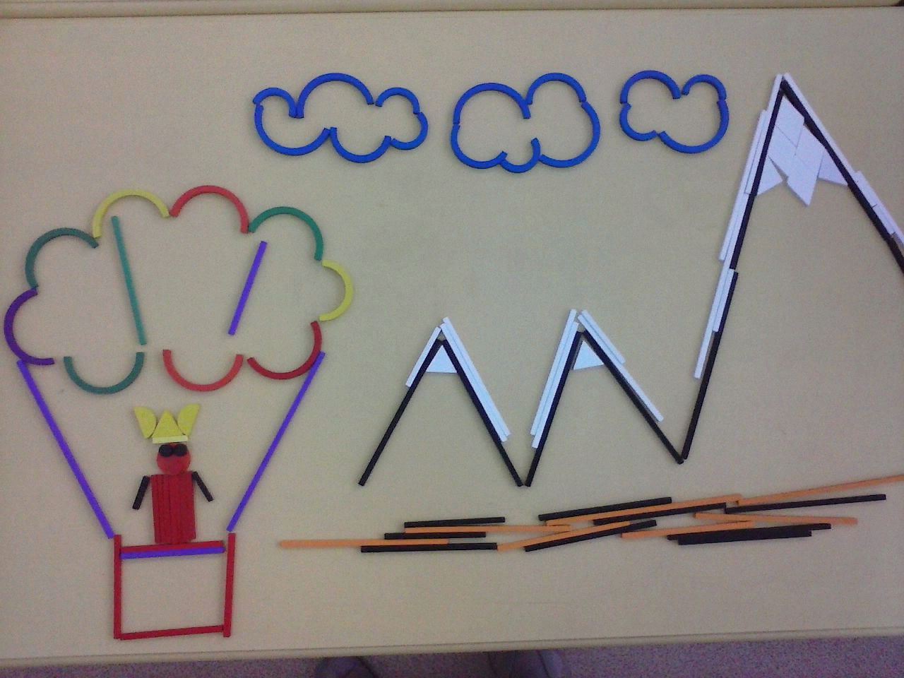
«Сказка про белочку»

Slide 29
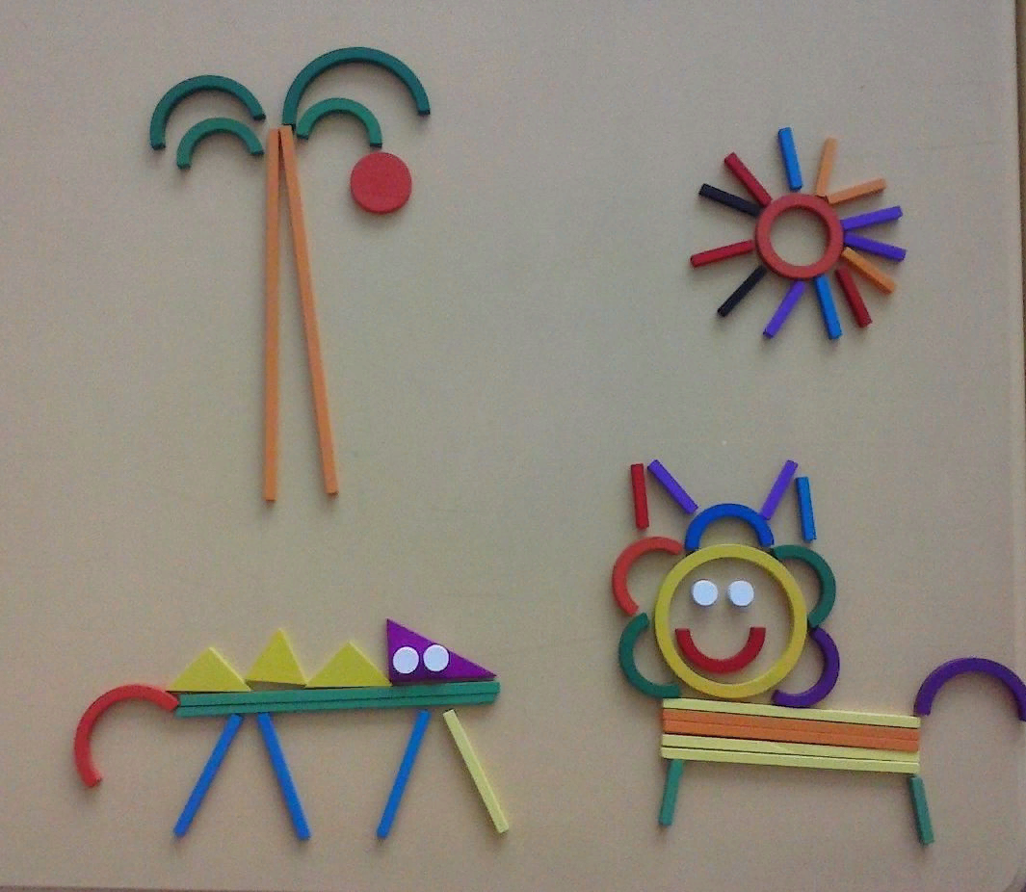
«Сказка «Друзья»

Slide 30
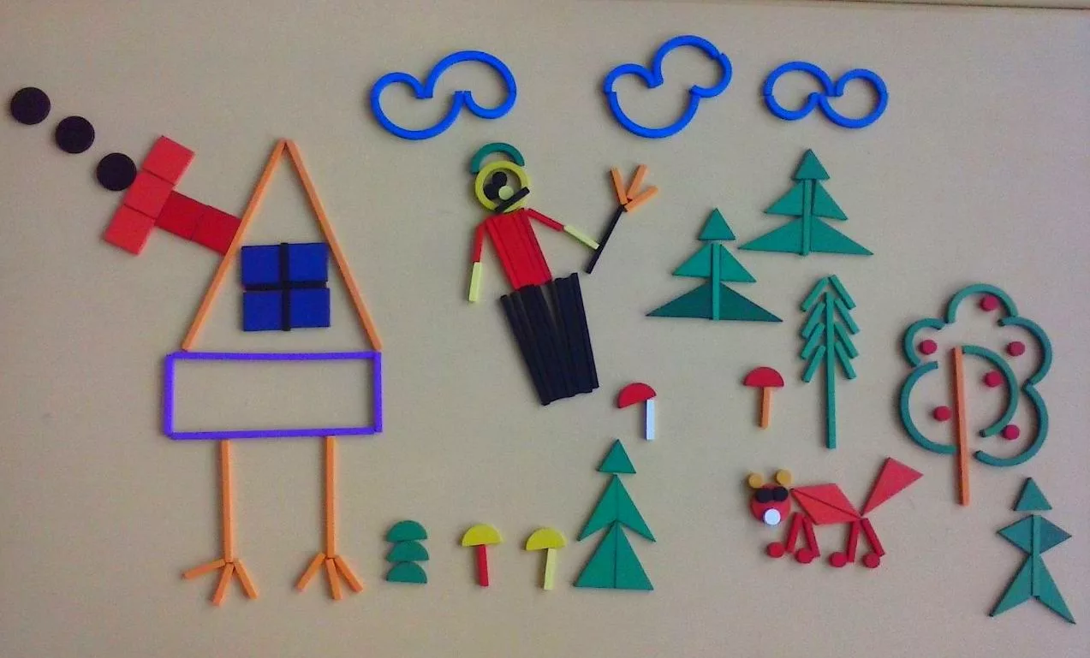
«Баба – Яга и ее друзья»

Slide 31
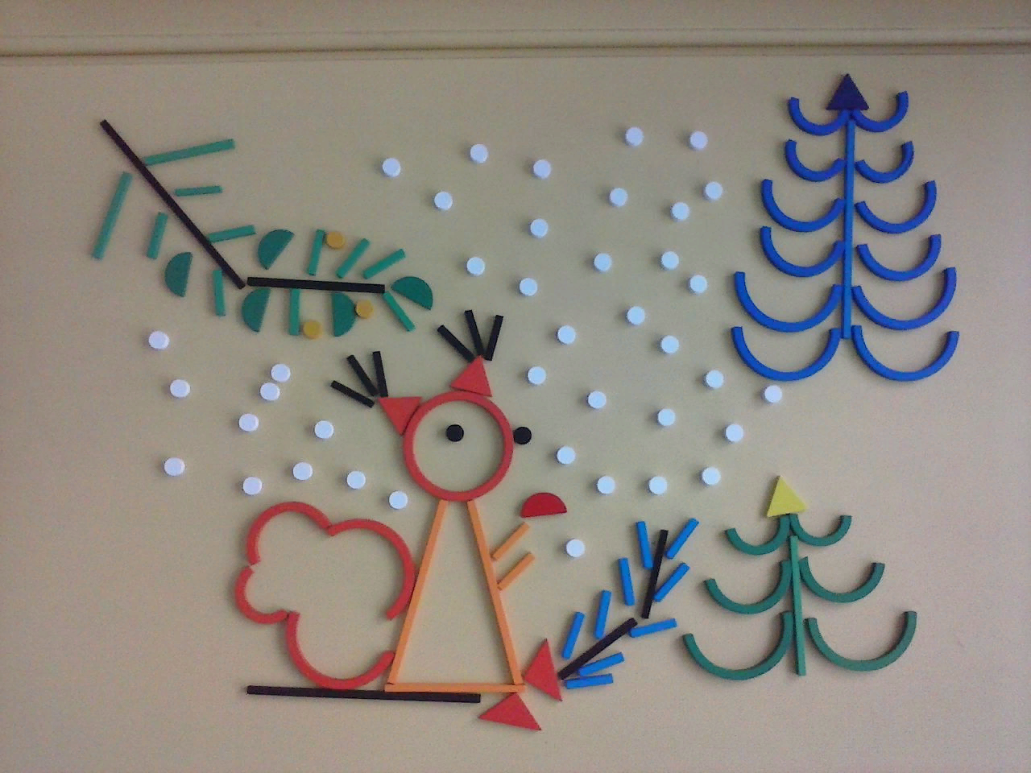
«Сказка про белочку»

Slide 32
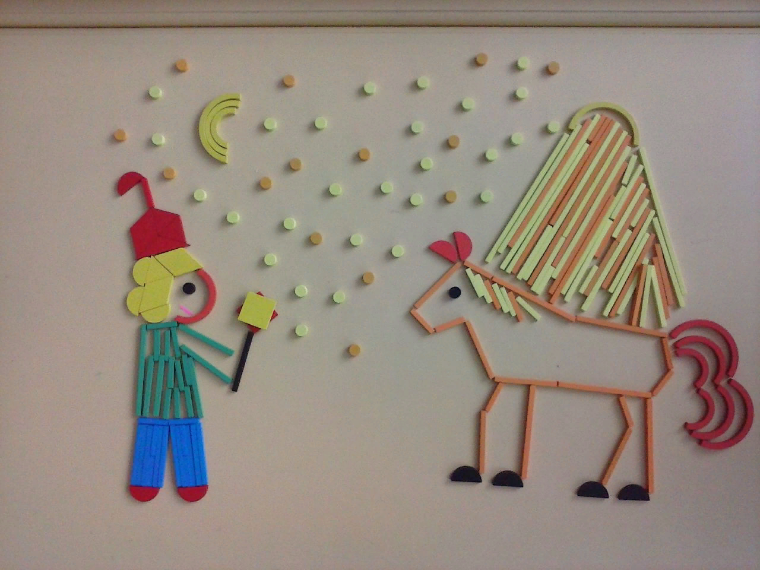
«Сказка про лошадку»

Slide 33
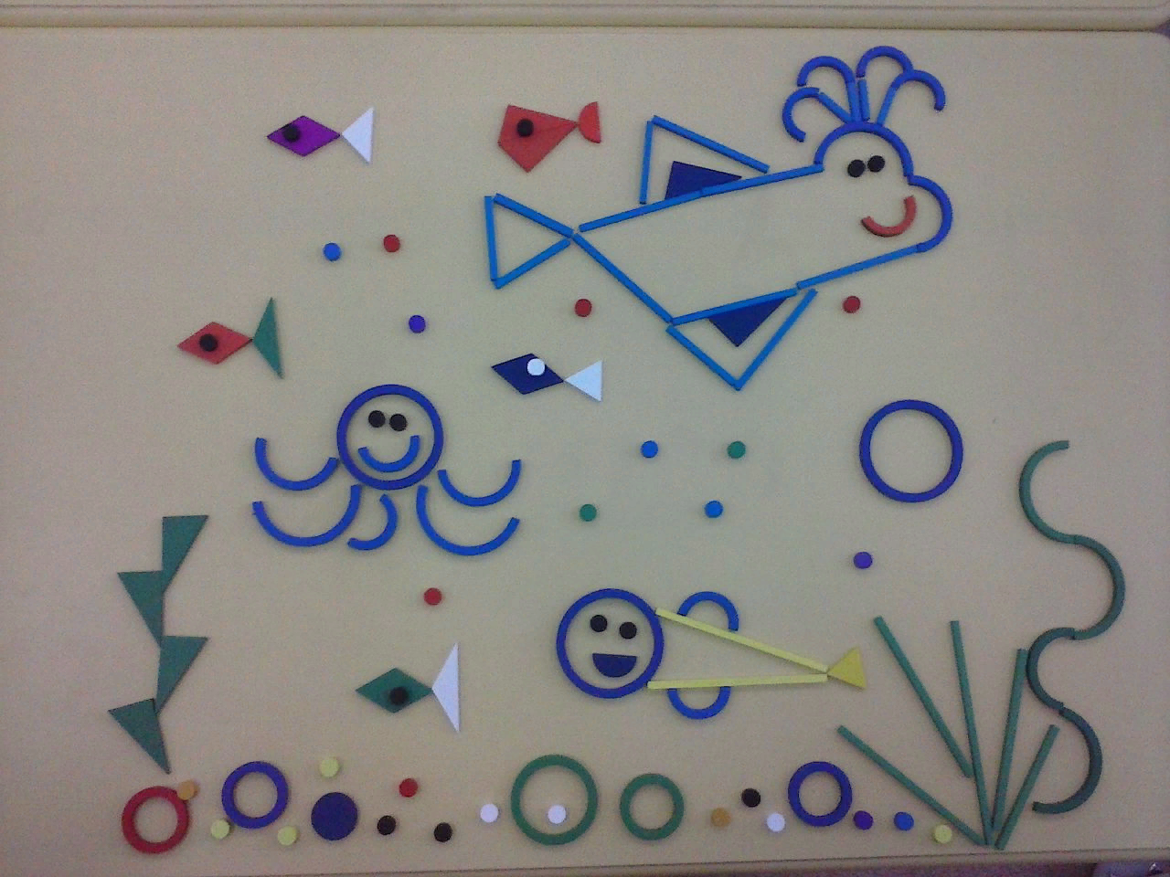
«Сказка про кита»

